Slide 1
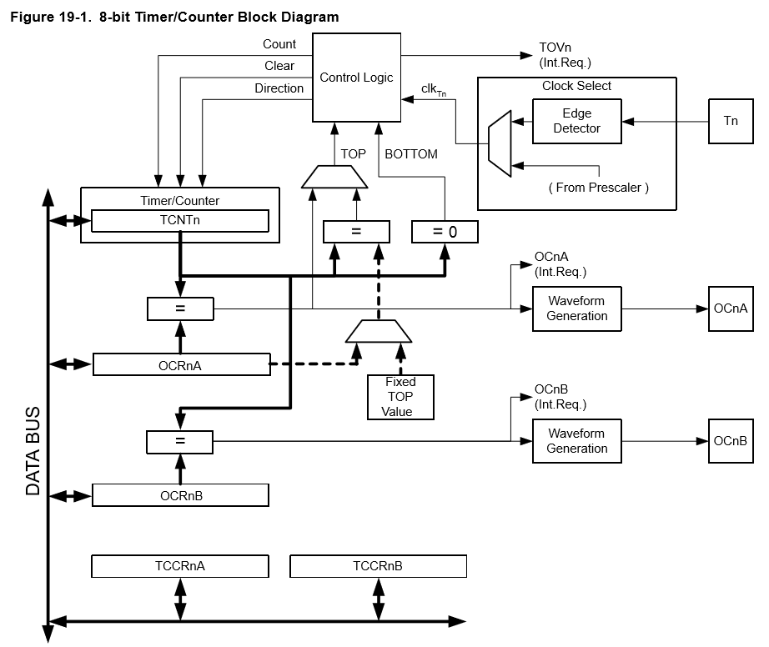

Slide 2
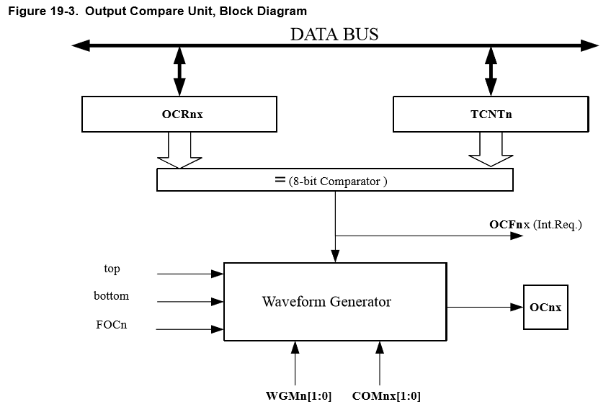

Slide 3
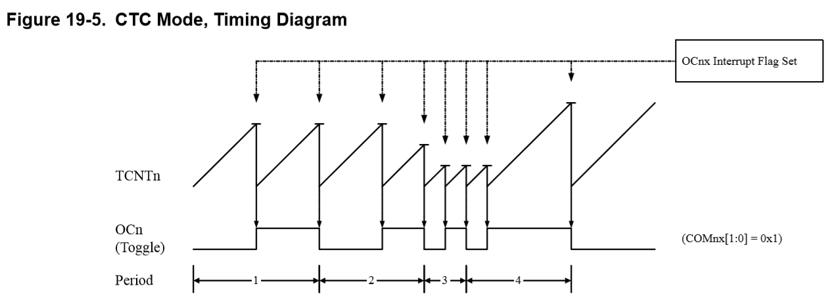

Slide 4
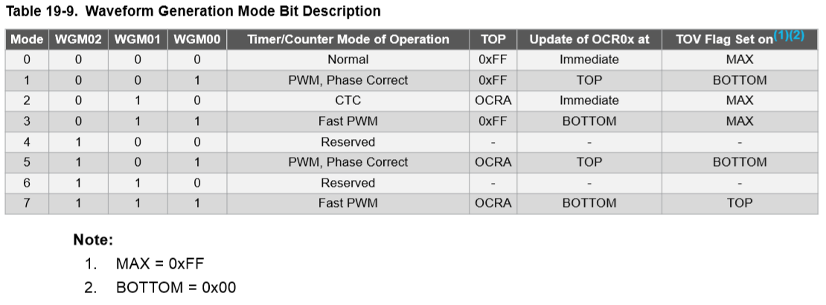

Slide 5
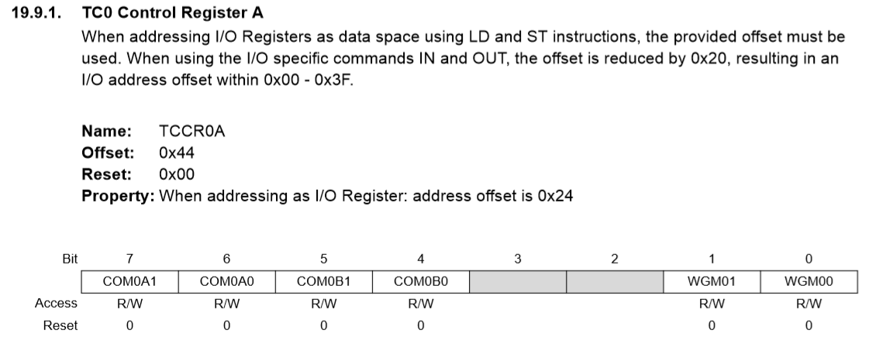
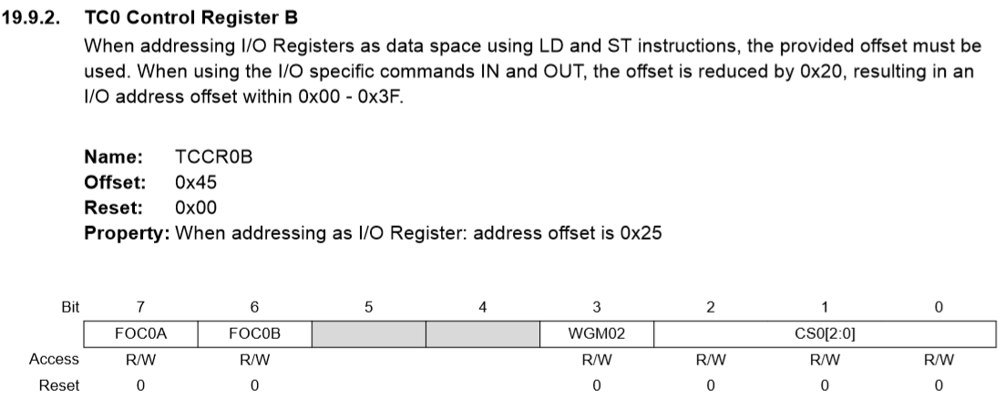

Slide 6
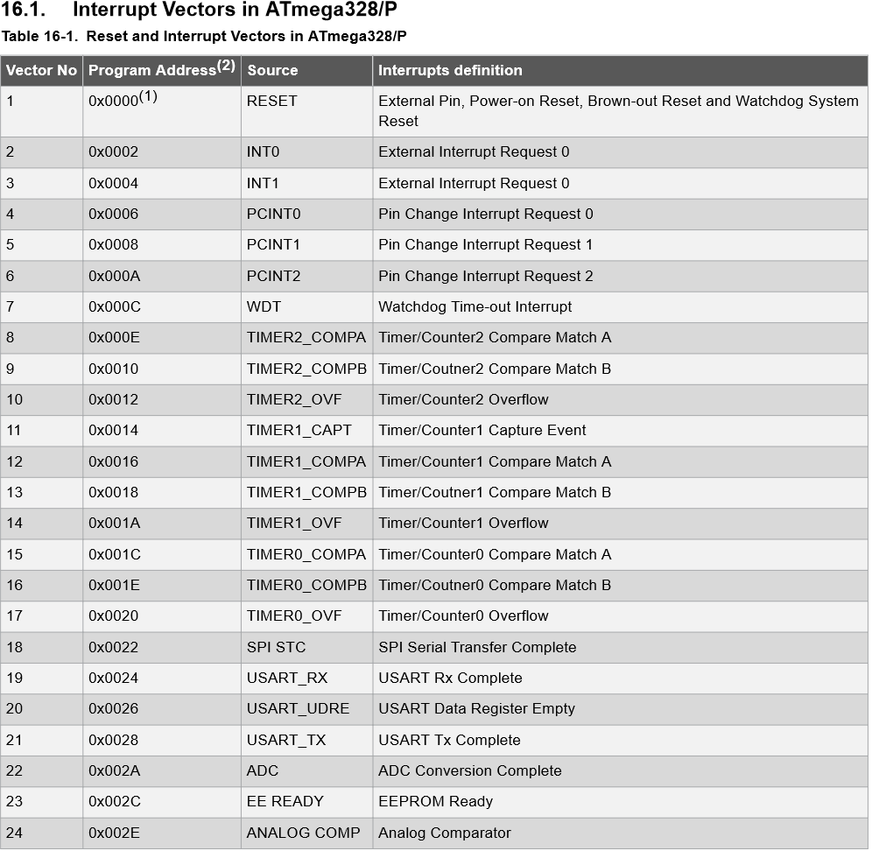

Slide 7
/* Checkliste für Timer:
1. Headerdatei für Interruptroutinen inkludieren
2. Bitbreite ermitteln (8/16)
3. Vorteiler wählen
4. Modus wählen (Normal/CTC/PWM…)
5. Interrupt-Service-Routine deklarieren (OVF/COMPA)
6. Interrupt im Interrupt-Masken-Register aktivieren
7. Globale Freigabe für Interrupts ausführen
*/

